Slide 1

Tiết 44
EM VUI HỌC TOÁN

Slide 2


Thứ tư ngày tháng 10 năm 2021
Toán
Em ôn lại những gì đã học

Slide 3

HOẠT ĐỘNG 1:
ƯỚC LƯỢNG ĐỘ DÀI

Slide 4

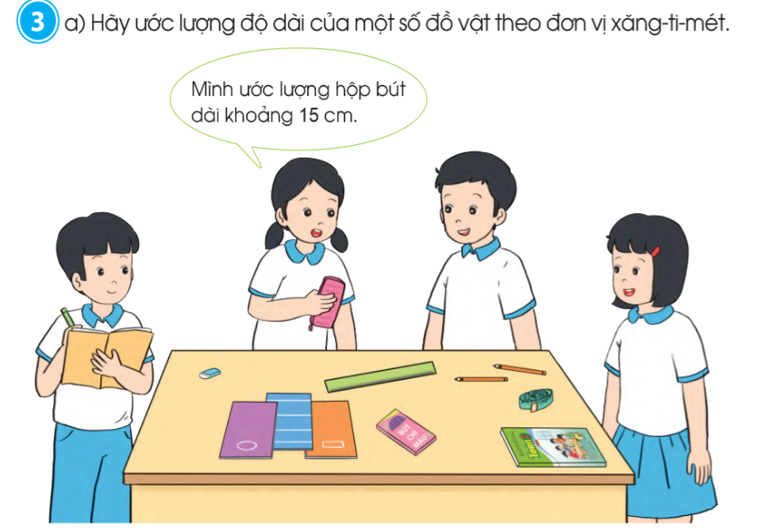
Hãy ước lượng độ dài của một số đồ vật theo đơn vị xăng – ti – mét.
3

Slide 5

PHIẾU HỌC TẬP
STT | Tên đồ vật | Ước lượng (cm) | Kết quả đo (cm)
1
2
3
4
hộp bút
khoảng 15 cm

Slide 6
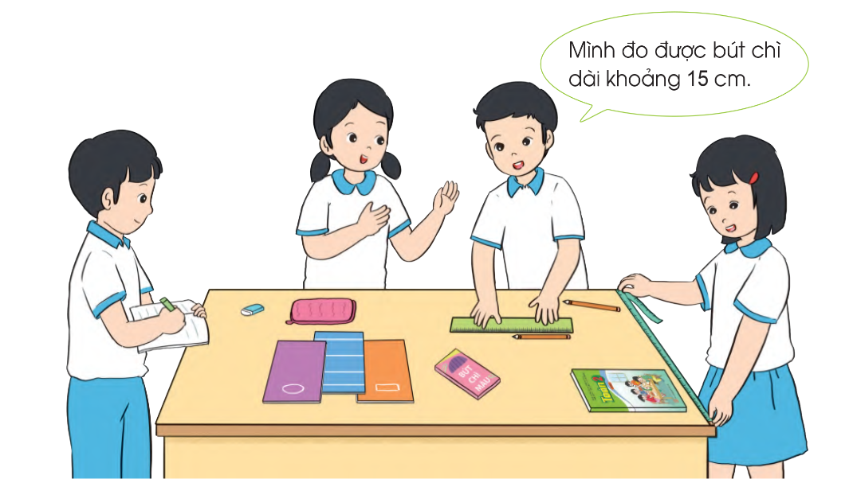
Hãy dùng thước có vạch chia xăng – ti – mét để đo và
kiểm tra lại độ dài của các vật được ước lượng ở câu a.
3

Slide 7
PHIẾU HỌC TẬP
STT | Tên đồ vật | Ước lượng (cm) | Kết quả đo (cm)
1
2
3
4
hộp bút
khoảng 15 cm
20 cm

Slide 8


Hãy chia sẻ cảm xúc của em sau giờ học.
Hoạt động nào em còn lúng túng? Nếu làm lại thì em sẽ làm gì?
Em thích nhất hoạt động nào?

Slide 9

DẶN DÒ

